Slide 1




Slide 2
1. Cây bút dùng để làm gì?
Để viết

Slide 3
2. Cái bát để làm gì?
Để ăn cơm

Slide 4
3. Học sinh đến trường để làm gì?
Để học tập

Slide 5
4. Vậy trong giờ học chúng ta cần làm gì?
Nghe cô giảng bài

Slide 6


Khi đến trường học tập em cần tuân theo nội quy của trường lớp, một trong các nội quy đó là giữ trật tự trong trường, lớp.

Slide 7
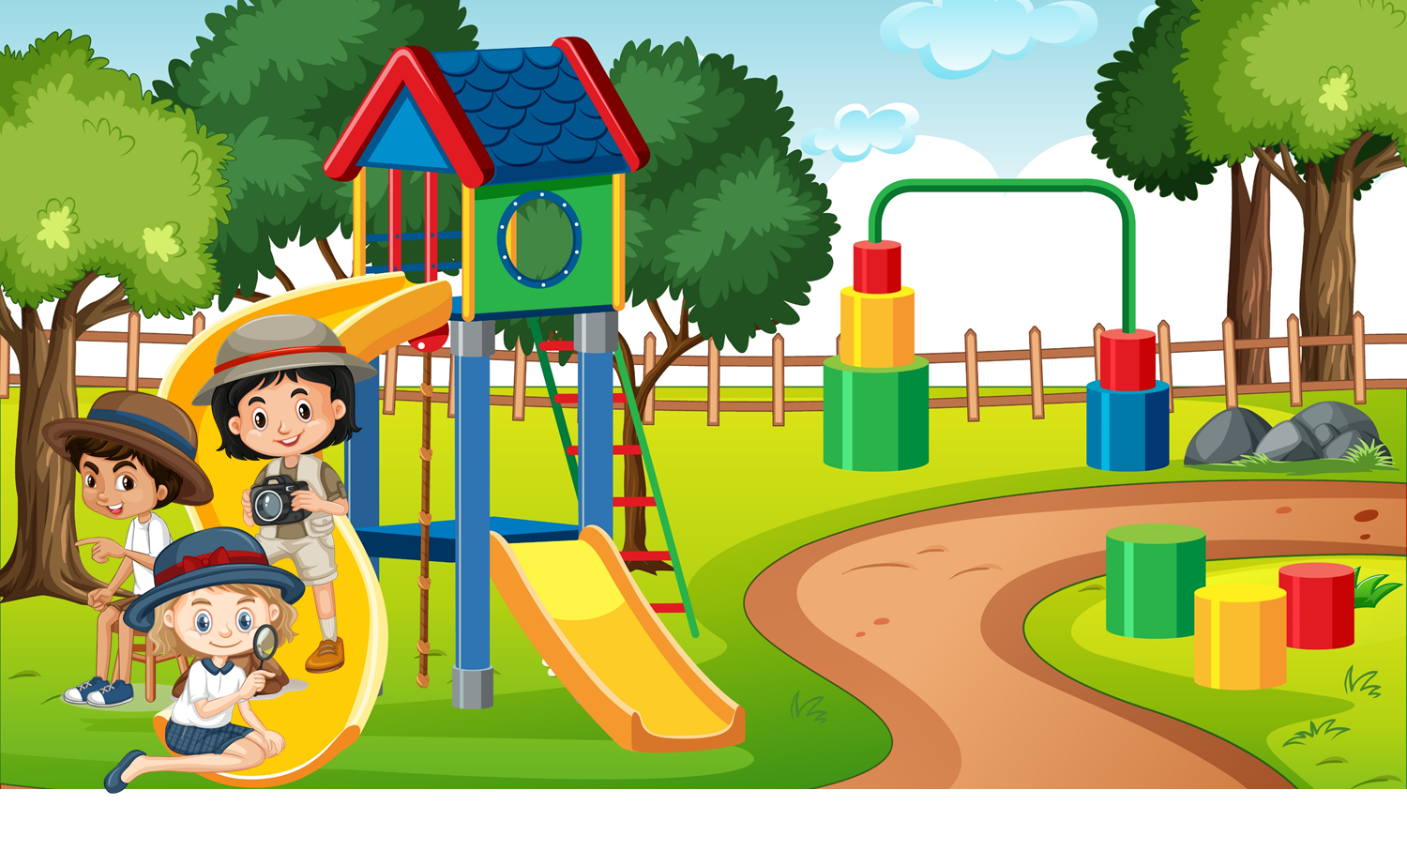


Thứ….ngày…tháng….năm…

Slide 8



Slide 9







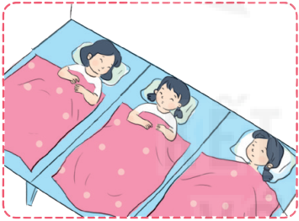
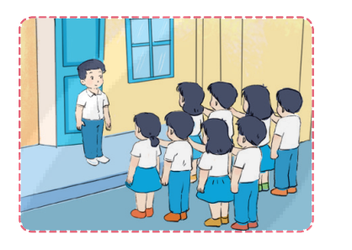
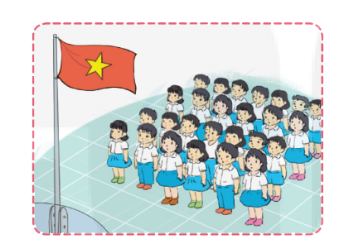
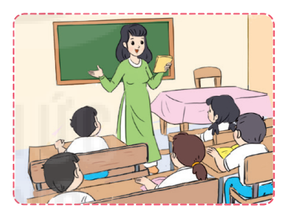
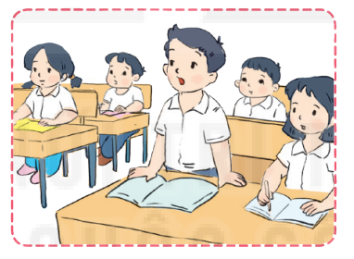
Em cần giữ trật tự khi nào?

Slide 10
Trong trường, lớp, em cần giữ trật tự khi chào cờ, khi xếp hàng vào lớp và ra về, khi thầy cô đang giảng bài, các bạn đang phát biểu, các bạn đang ngủ trưa,...

Slide 11
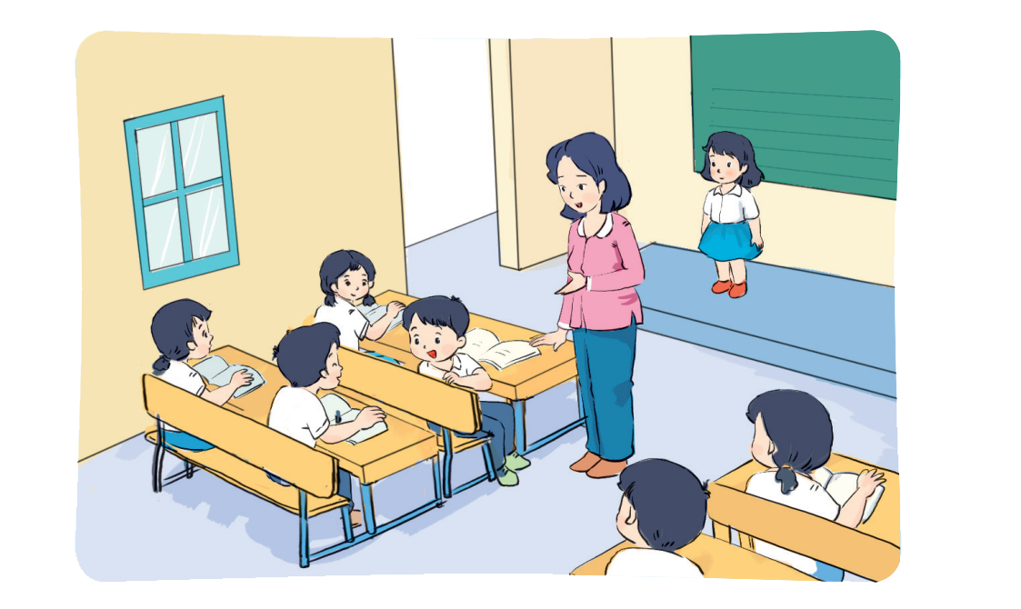
Vì sao em cần giữ trật tự trong trường, lớp?

Slide 12
Giữ trật tự trong trường, lớp giúp các em lắng nghe, tiếp thu được bài học.
Giữ trật tự trong trường, lớp là tôn trọng bản thân và tôn trọng mọi người.

Slide 13


Slide 14



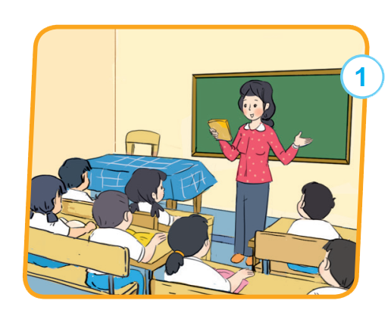
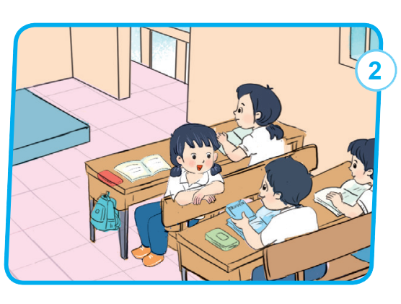
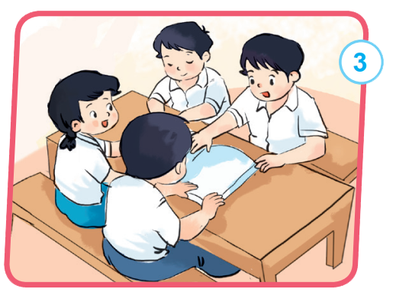
Việc nào nên làm, việc nào không nên làm? Vì sao?

Slide 15

Trật tự nghe cô giáo giảng bài

Slide 16

Nói chuyện trong lớp học

Slide 17
Trật tự, lắng nghe thảo luận theo nhóm

Slide 18





Em đã biết giữ trật tự trong trường, lớp chưa? Hãy chia sẻ với bạn nhé!

Slide 19
Để đạt kết quả tốt trong học tập em cần lắng nghe cô giáo giảng bài và thực hiện nội quy giữ trật tự trong trường, lớp.

Slide 20


Slide 21
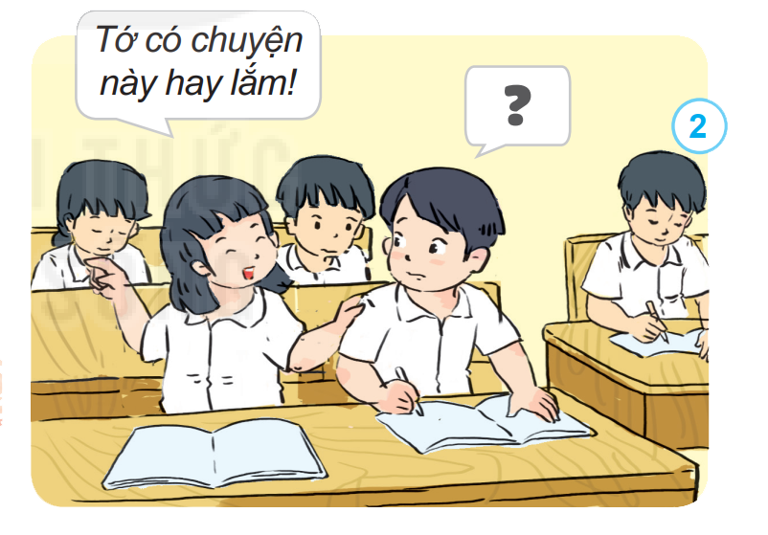
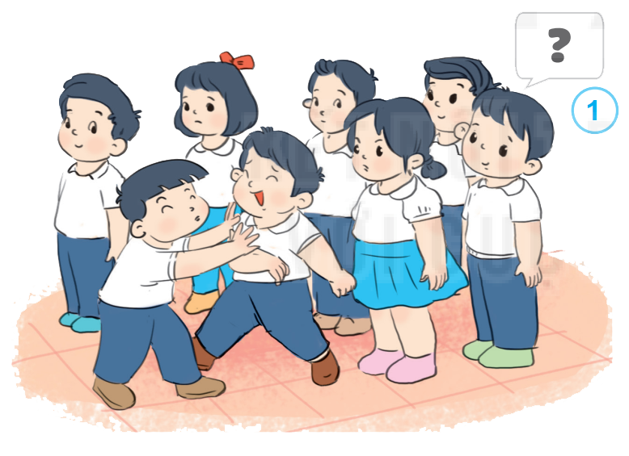
Em sẽ làm gì khi ở trong các tình huống sau?

Slide 22



Tình huống 1
Em nhắc nhở các bạn không nên đùa nghịch trong khi xếp hàng vì sẽ làm ảnh hưởng đến cả lớp.

Slide 23
Tình huống 2
Em nhắc nhở bạn trong giờ học không nói chuyện và kéo tay bạn như vậy vì nói chuyện trong giờ học sẽ không nghe được cô giáo giảng bài và không hoàn thành được bài tập cô giao

Slide 24

Em cần biết giữ trật tự trong trường, lớp và nhắc nhở các bạn cũng biết giữ trật tự như em.

Slide 25

Trật tự trong trường, lớp
Em là học trò ngoan.

